Slide 1
Моделирование запуска первого ИСЗ “Спутник-1”
Команда: “lunar_exp”

Slide 2
Состав команды:
Татульян Артем - оформление текстового отчёта и презентации
Баженова Дарья - составление физико-математической модели
Генних Александр - программирование полета

Slide 3
Описание миссии

Slide 4
Спутник-1
Проверка расчётов и основных технических решений
Исследования прохождения радиоволн, передаваемых спутником
Экспериментальное определение плотности верхних слоёв атмосферы
Исследование условий работы аппаратуры
Запущен 4 октября 1957 года

Slide 5
Математическая Модель

Slide 6
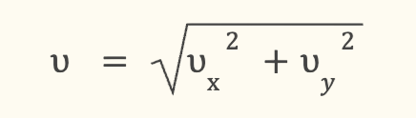



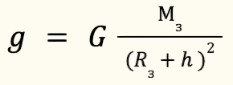

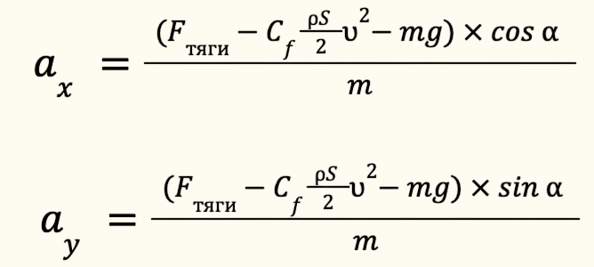
Основные формулы
- Общее уравнение скорости
- Уравнение высоты для момента времени
- Векторный вид второго закона Ньютона
- Уравнение массы ракеты для момента времени
- Ускорение свободного падения
- Формула силы сопротивления воздуха
- Формулы ускорения в проекциях на оси Ox и Oy

Slide 7
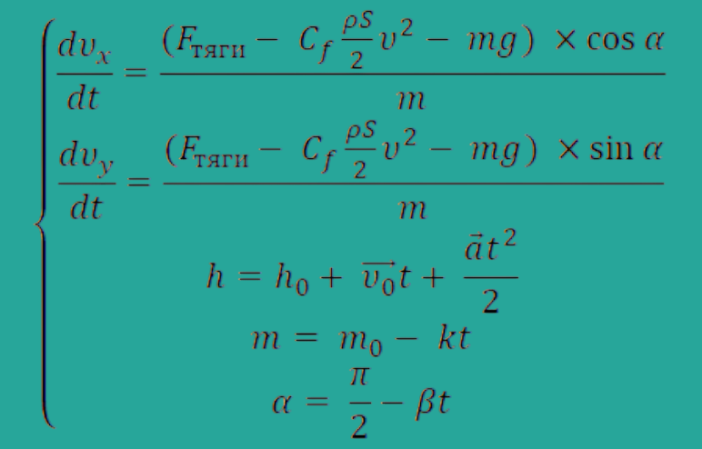
Система уравнений
для описания
положения ракеты
в любой момент
времени

Slide 8
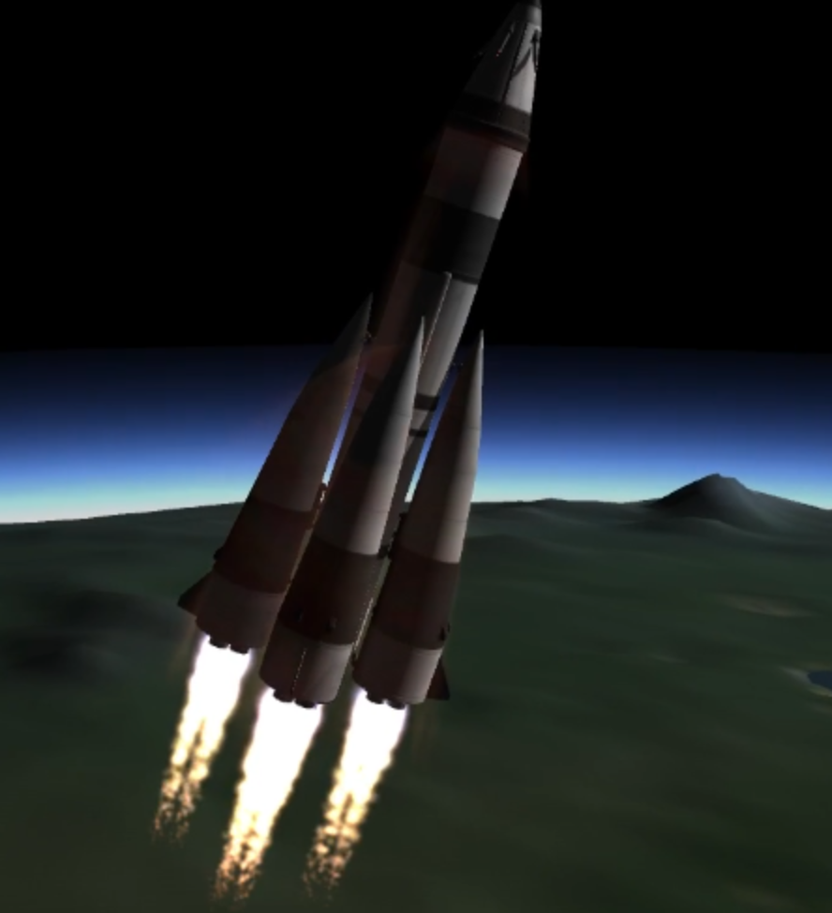
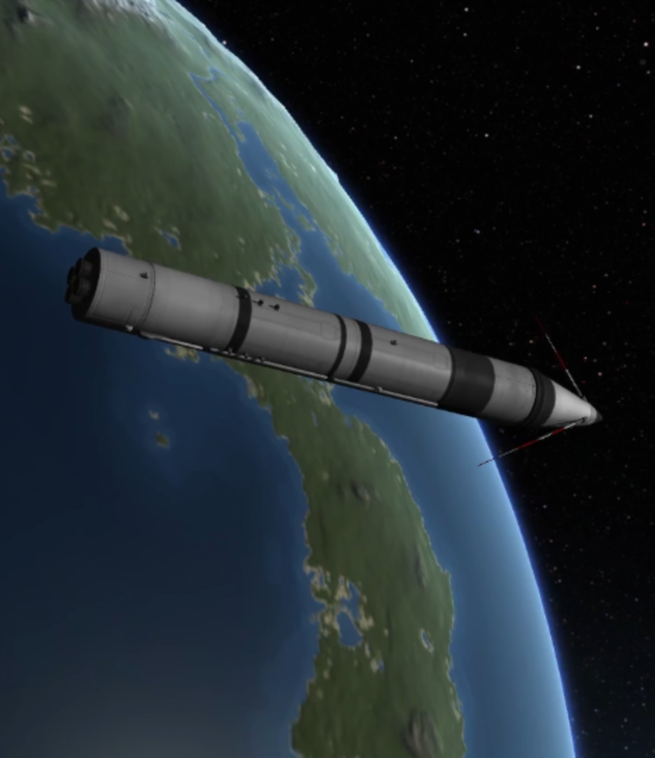
Программная реализация

Slide 9
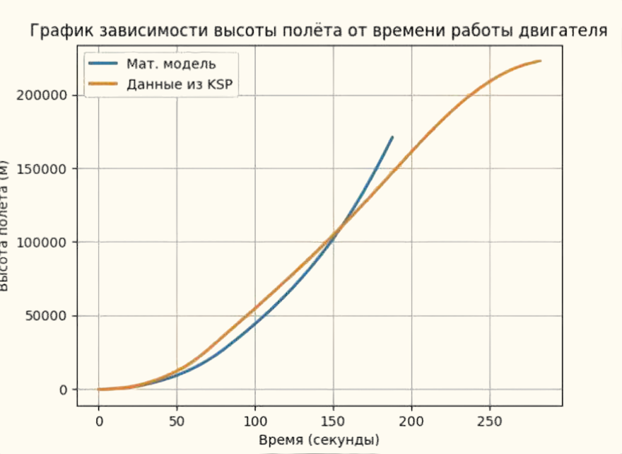
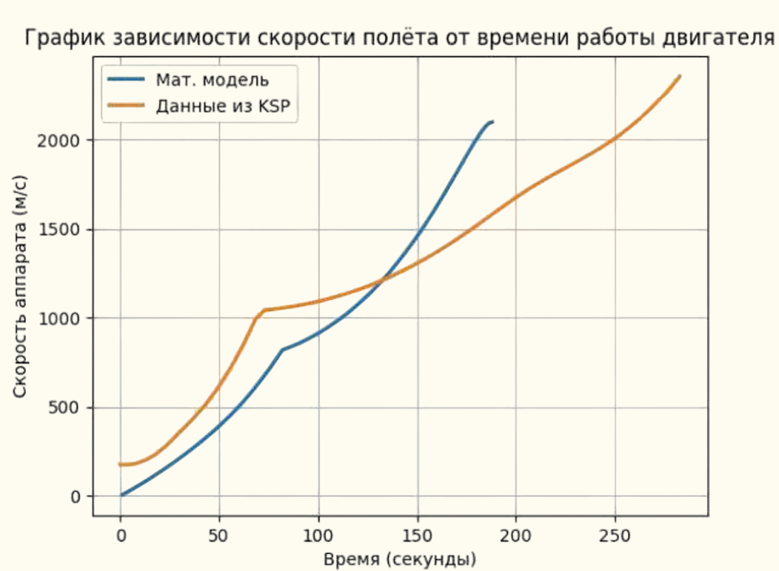
Вычисление математической модели.
Сравнение с KSP
Запуск ЛА в KSP позволил нам получить данные о полете из симулятора. Эти данные мы примем за некий стандарт, с которым сравним результат вычислений из математической модели.

Slide 10

Видео с полетом доступно по qr-коду

Slide 11
Спасибо за внимание!

